Slide 1
Abertura do Mercado de Gás
São Paulo, 11 de junho de 2019

Slide 2
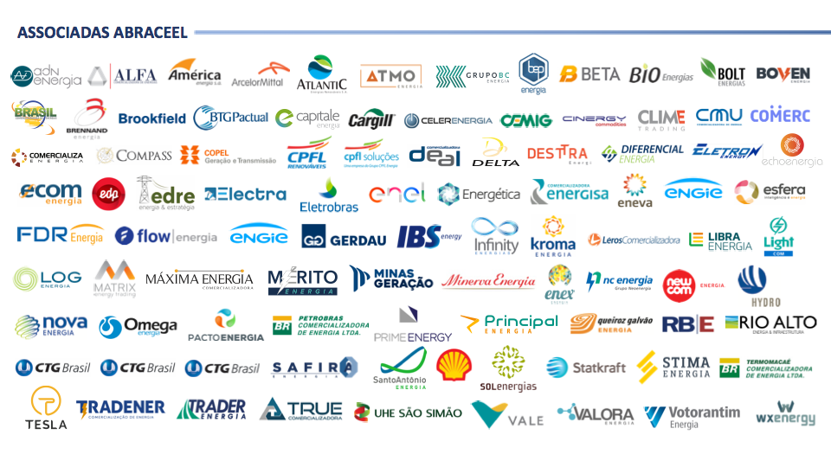

Slide 3
Janela de oportunidades
Pré-Sal
Vencimento dos Contratos
Gasbol
Chamada Pública Distribuidoras
Novo desenho de mercado

Slide 4
Senso de urgência
Crise de competitividade
Retrocesso econômico
Produção de óleo
Novas tecnologias

Slide 5
O que precisa ser feito?
Acesso transparente e não discriminatório aos gasodutos de escoamento, unidades de processamento e terminais de GNL
Adoção do Modelo de Entrada-Saída em todo sistema de transporte
Harmonização entre as regulações estadual e federal, por meio de adoção de dispositivos de abrangência nacional
Operação independente e integrada da malha
Programa de liberação de gás natural

Slide 6
Decreto 9.616/2018
Reduz barreiras de entrada
Simplifica e agiliza processos
Oferece maior segurança para o setor
Destaques:
Modelo de entradas e saídas, nos termos da regulação da ANP
Delegação à ANP da emissão de certificados de autonomia e independência
Simplificação do processo de proposição e licitação de gasodutos
Delegação à ANP da elaboração dos Códigos Comuns de Acesso
Diretriz para harmonização das regras do mercado livre, com articulação entre MME, ANP e Estados

Slide 7
PEF ou Plano Mansueto: Projeto de Lei 149/2019
Autorização para privatização de empresas dos setores financeiro, de energia, de saneamento ou de gás, com vistas à utilização dos recursos para quitação de passivos;
Redução de, no mínimo, 10% (dez por cento) dos incentivos ou benefícios de natureza tributária dos quais decorram renúncias de receitas, além da suspensão das concessões de novos incentivos ou benefícios de natureza tributária pelo período de duração do Plano;
Revisão do regime jurídico único dos servidores para suprimir os benefícios ou as vantagens não previstas no regime jurídico único dos servidores públicos da União;
Instituição de regras e mecanismos para limitar o crescimento anual das despesas correntes à variação anual do IPCA à variação anual da receita corrente líquida;
Eliminação das vinculações de receitas de impostos não previstas na Constituição e das vinculações que excedem aos limites previstos na Constituição;
Adoção do princípio de unidade de tesouraria, com vistas a implementar mecanismos de gestão financeira centralizada junto à Secretaria do Tesouro do ente federativo;
Adoção de reformas e de medidas estruturantes na prestação do serviço de gás canalizado, de forma a refletir boas práticas regulatórias, inclusive no tocante aos consumidores livres, de acordo com diretrizes estabelecidas ANP; ou
Contratação dos serviços de saneamento básico de acordo com o modelo de concessões de serviço público, e, quando houver companhia de saneamento, a adoção do seu processo de desestatização.

Slide 8
Novo Mercado de Gás

Slide 9
Harmonização das Regras nos Estados
Implantação de agências reguladoras independentes e tecnicamente capacitadas
Clara separação entre serviço de distribuição e atividade de comercialização, alinhando o conceito de “serviços locais de gás canalizado”, este sim sujeito à regulação estadual
Autorização de comercialização de âmbito federal, exclusivamente emitida pela ANP
Instituição da figura do consumidor livre em todos os estados, com base em regra federal e sem barreiras impeditivas, tais como prazo de contratação e elevados volumes para migração
Instituição da figura do consumidor parcialmente livre, de forma a permitir a contratação simultânea no mercado livre e regulado, incentivando a transição para um mercado concorrencial
Exclusão dos itens relativos à comercialização da tarifa de uso aplicada aos usuários livres
Separação na fatura do preço do gás, transporte e margem da distribuição
Definição de metodologia para aplicação de tarifa especifica
Não aplicação de descontos tarifários para consumidores específicos
Possibilidade de venda/cessão de excedentes por parte do consumidor livre
Obrigatoriedade de leilões de compra de gás por parte das distribuidoras para atendimento do mercado cativo
Distribuidoras estaduais com gestão independente de qualquer vínculo junto a outros agentes da cadeia de gás

Slide 10
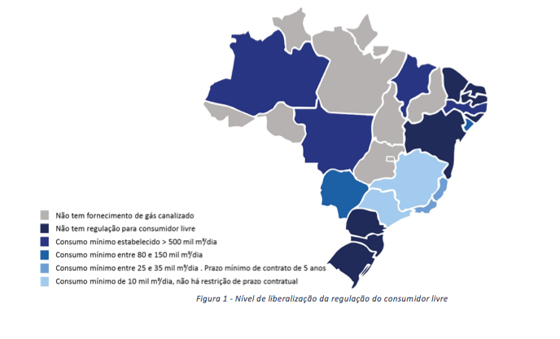
Harmonização das Regras nos Estados
Fonte: Abrace

Slide 11
A Experiência da Espanha
Competição
Investimentos
Desenvolvimento
Fonte: Apresentação da Naturgy, “Perspectivas do Gás Natural no RJ”, realizada em 05.12.2017 na Firjan

Slide 12
Objetivo Final
Novo Mercado de Gás
Aberto
Dinâmico
Competitivo

Slide 13
OBRIGADO!
www.abraceel.com.br
abraceel@abraceel.com.br

